Slide 1
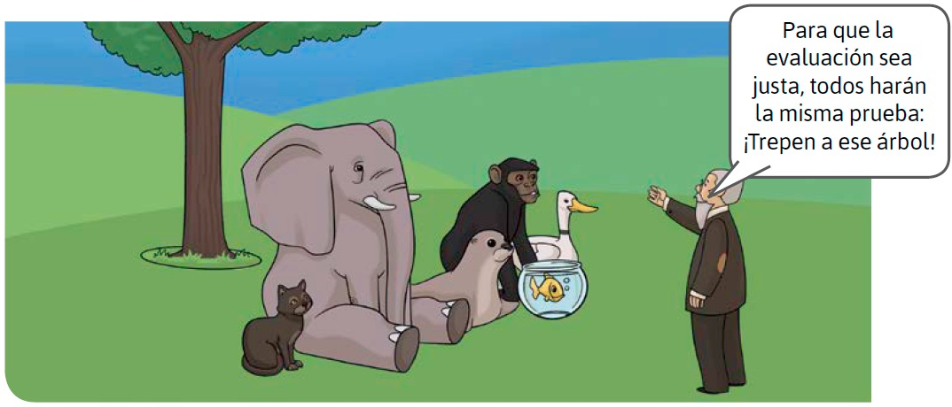
S 10 JUSTICIA Y apego a la legalidad Propósito: Analizarás el uso de mecanismos y procedimientos para defender la justicia y el apego a la legalidad en diversos contextos
Lee y resuelve lo que se te indica:

Slide 2
Nos satisface y nos alegra que se haga justicia, y nos indigna ser víctimas o enterarnos de una injusticia, tanto si proviene de la conducta de un particular como si es ocasionada por la acción u omisión de una autoridad. tipos de justicia:

Slide 3
¿te parece justo? ¿deberíamos guardar silencio ante actos irresponsables que observamos? ¿Cuál sería una actitud de justicia ética y jurídica?

Slide 4
¿Es justo actuar como si no pasara nada con nuestro comportamiento hacia la naturaleza? ¿Qué acciones pueden emprenderse? ¿Esto es un acto de injusticia ética y jurídica? ¿Por qué?

Slide 5
Lee el siguiente caso real que tuvo que resolverse en la Suprema Corte de Justicia y contesta
Lee el siguiente caso real que tuvo que resolverse en la Suprema Corte de Justicia y contesta.
En el estado de chihuahua, una niña rarámuri de seis años que padece leucemia fue ingresada a un hospital en situación de urgencia. los médicos indicaron que requería transfusiones sanguíneas, pero los padres se negaron a dar su autorización debido a sus creencias religiosas.
Ante tal negativa, el personal médico dio aviso a las autoridades, por lo que la subprocuraduría de menores del desarrollo integral de la familia (DIF) estatal asumió la tutela de la niña a fin de autorizar el tratamiento indicado. los padres reclamaron que la subprocuraduría estaba desconociendo su derecho a decidir libremente sobre la salud de su hija.
¿Qué opinas de este dilema?
¿Qué debería primar: el derecho de los padres sobre el cuidado de su hija o la salud de la niña?
¿Qué sentido de la justicia debería prevalecer? Argumenta tu respuesta.

Slide 6
JUSTICIA JURÍDICA | JUSTICIA ÉTICA

Slide 7
¿Cómo logramos que se nos haga justicia cuando un acto o determinada situación pone en riesgo o transgrede nuestros derechos?
RESUELVE PÁG 114

Slide 8
Instituciones del Poder Ejecutivo que hacen valer la justicia

